Slide 1






Slide 2

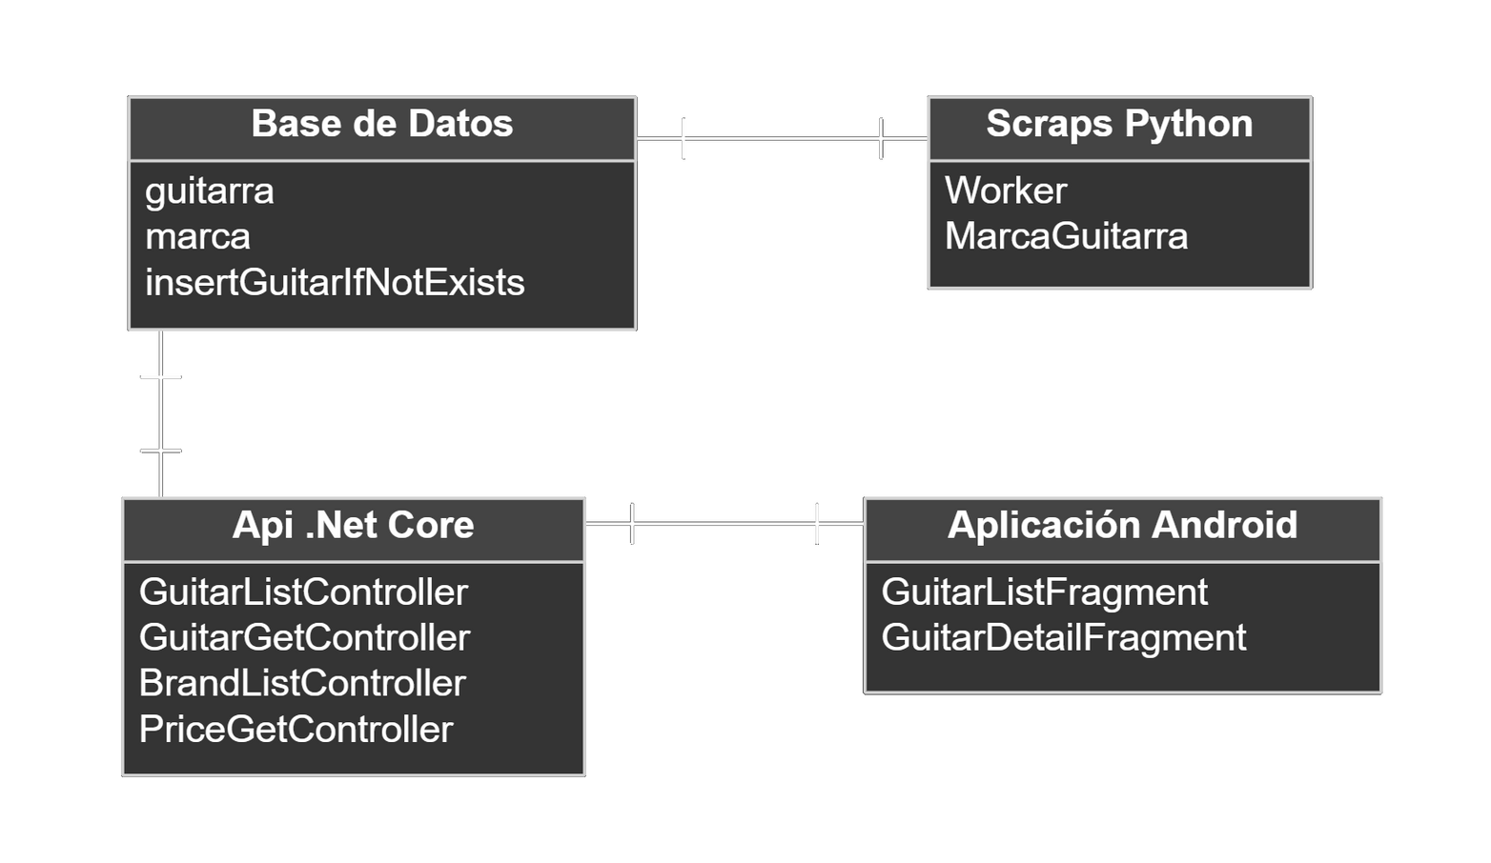


TECNOLOGÍAS

Slide 3

BASE DE DATOS
guitarra
marca
insertaIfNotExists
Tabla donde almacenar los datos de las guitarras
Tabla donde almacenar los datos de las marcas
Procedimiento para guardar una guitarra si no existe

Slide 4

SCRAP PYTHON
MarcaGuitarra
Worker
Clase que recibe datos de la página web y recopila anuncios para dárselos a la clase Worker
Clase que hereda de thread para lanzar hilos y recopilar información de cada guitarra

Slide 5

API .NET CORE
GuitarListController
GuitarGetController
Controller que devuelve un listado de guitarras en formato json
Controller que devuelve los datos de una guitarra en formato json
BrandGetController
PriceGetController
Controller que devuelve el listado de marcas existentes en formato json
Controller que devuelve el precio máximo y mínimo en formato json

Slide 6
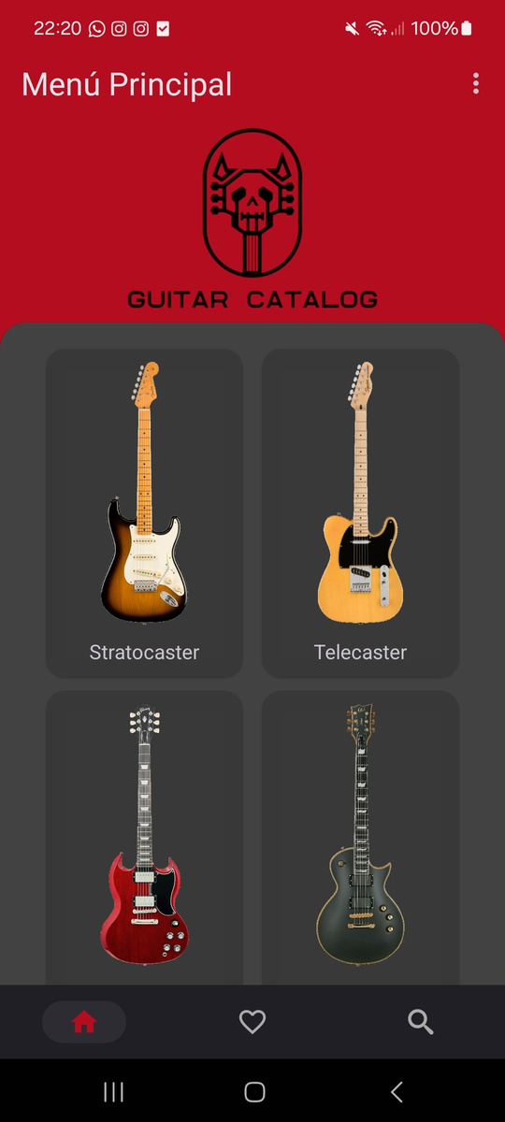
APLICACIÓN ANDROID
Menú Principal
Al iniciar la aplicación saldrá esta pantalla, donde se podrá elegir el tipo de forma deseada para listar. Hay un total de 6 formas a elegir:
• Stratocaster
• Telecaster
• Double Cut
• Single Cut
• Otras Formas
• Todas las Guitarras

Slide 7
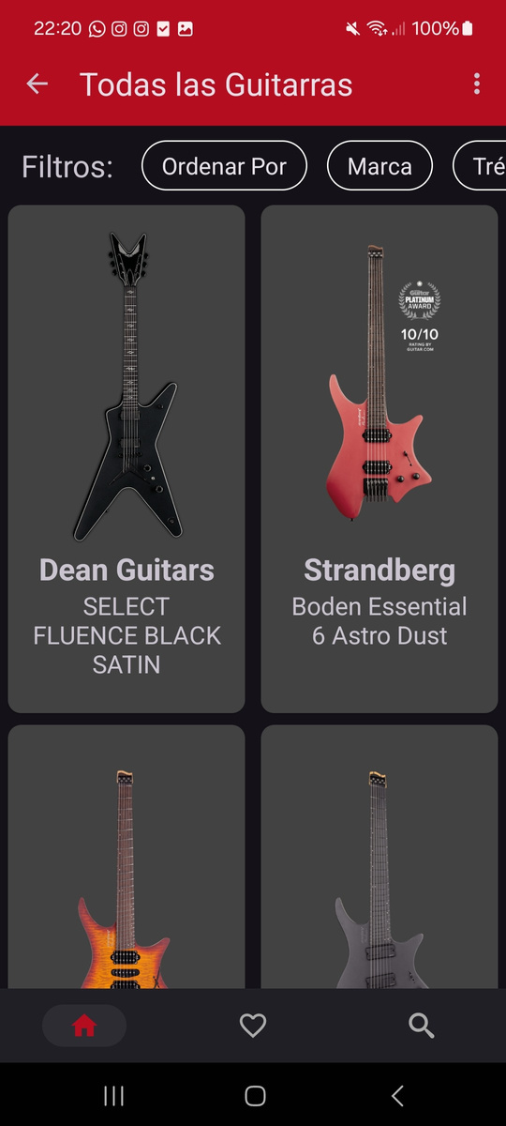
APLICACIÓN ANDROID
Listado de Guitarras
Al seleccionar una forma, aparecerá el listado que ofrece la API
Se puede filtrar por marca, trémolo, número de cuerdas y precio además de ordenar por marca y precio
Al pulsar sobre una guitarra, se podrá acceder a los detalles de la misma
Si no existen guitarras con los filtros introducidos aparecerá un mensaje indicándolo y si no hay conexión a internet mostrará un mensaje de error distinto

Slide 8
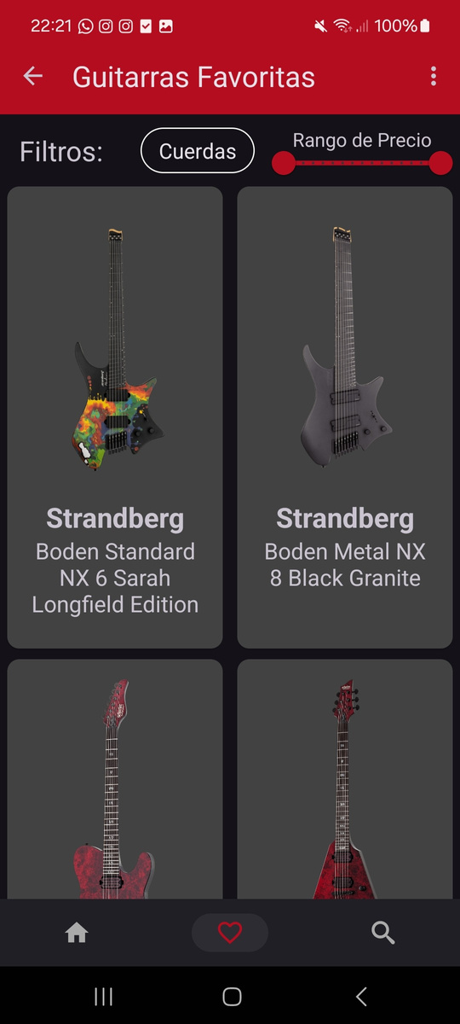
APLICACIÓN ANDROID
Guitarras Favoritas
Al entrar a esta interfaz se llamará a la base de datos interna del móvil para obtener un listado de ids de guitarra almacenados
Si hay ids guardados, se hará una llamada a la API para sacar los datos de las guitarras con esos ids
Si no hay guitarras guardadas como favoritos aparecerá un mensaje indicándolo y si no hay conexión a internet mostrará un mensaje de error distinto

Slide 9
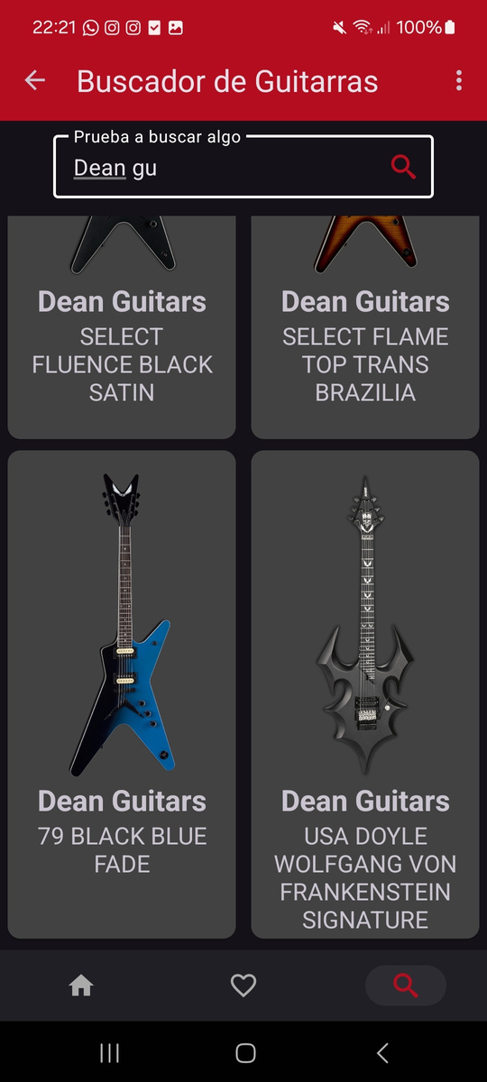
APLICACIÓN ANDROID
Buscador de Guitarras
Se podrá introducir la marca o modelo en el buscador y aparecerán todas las coincidencias
Los resultados se basan en coincidencia con marca y modelo

Slide 10
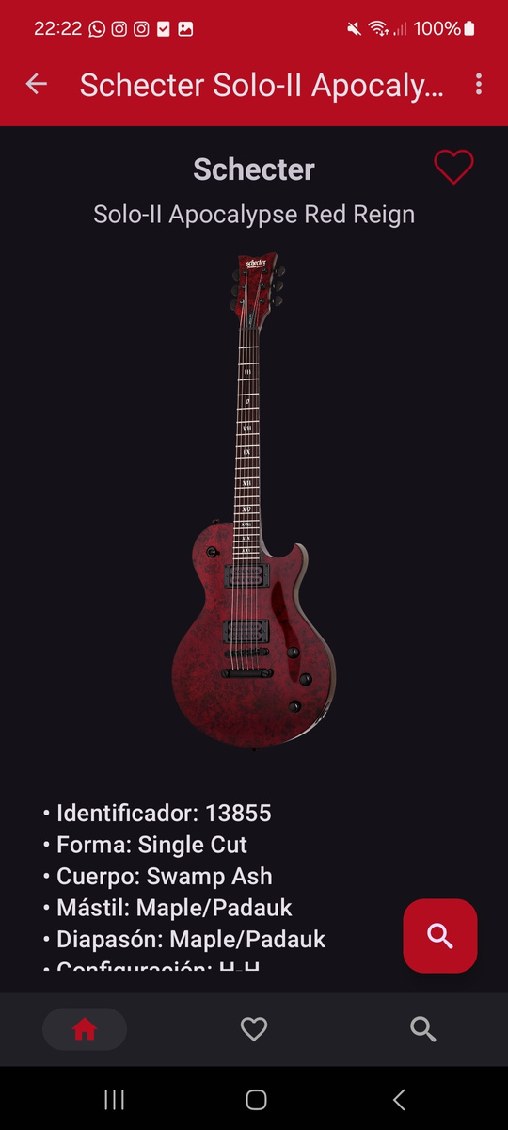
APLICACIÓN ANDROID
Detalles de Una Guitarra
Tras pulsar el cualquier guitarras del listado, se accederán a los detalles de la guitarra, pudiendo deslizar en los detalles
En la parte superior derecha se puede añadir a favoritos o eliminar cualquier guitarra
Si se pulsa en la lupa que aparece en la parte inferior derecha se podrá abrir la página web oficial de la guitarra

Slide 11
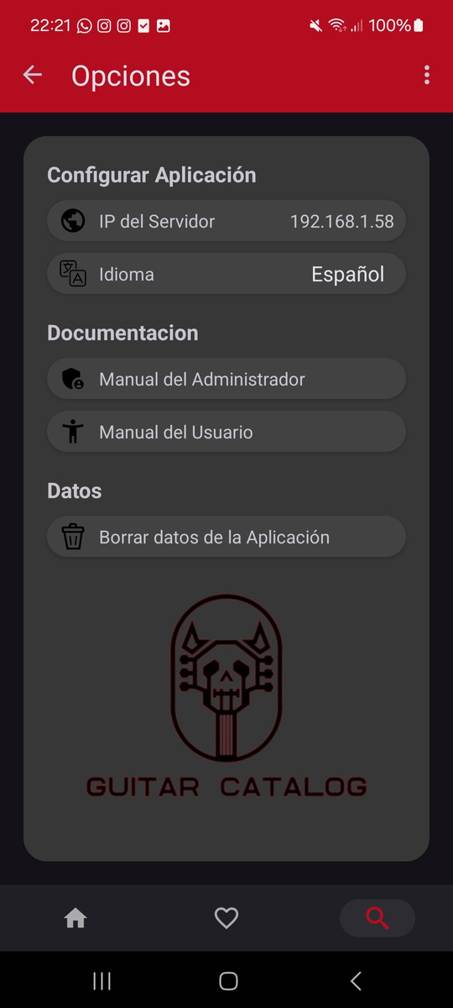
APLICACIÓN ANDROID
Menú de Opciones
Se puede establecer en qué ip se encuentra el servidor
Se puede configurar el idioma de la aplicación, pudiendo elegir entre español, inglés y alemán
Se puede descargar el manual de administrador y el manual de usuario desde sus correspondientes botones
Finalmente se pueden borrar todos los datos de la aplicación, dejándola en su versión de fábrica

Slide 12
VISIÓN A FUTURO
Mejoras
Expansiones
Añadir más filtros de búsqueda
Almacenar más datos de cada guitarra
Guardar en la base de datos interna las guitarras favoritas, no solo el id
Crear más scraping para guardar más guitarras de otras marcas
Se podrían añadir más instrumentos musicales al listado, así como bajos, banjos o guitarras acústicas

Slide 13


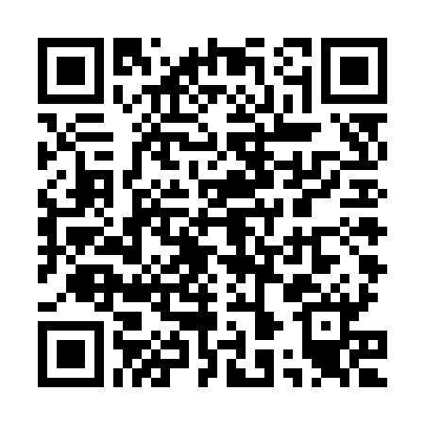
FIN

